Slide 1
빅데이터 이해
교통사고위치 군집화 에 따른 분석
20134080 김택윤

Slide 2
2
1
목차
문제
내용
1 – 데이터 설명 – (중간 발표)
2 – 데이터 분석
3 – 교통사고 위치에 따른 군집화(K-mean) – (최종 발표)
4 – 군집화 된 그룹에 따른 데이터 분석

Slide 3
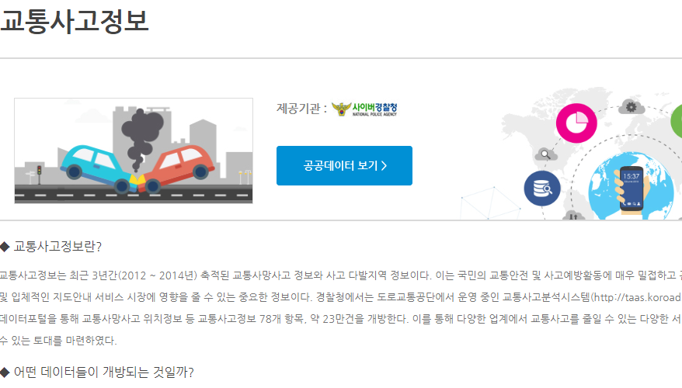

2
1
문제
내용

Slide 4
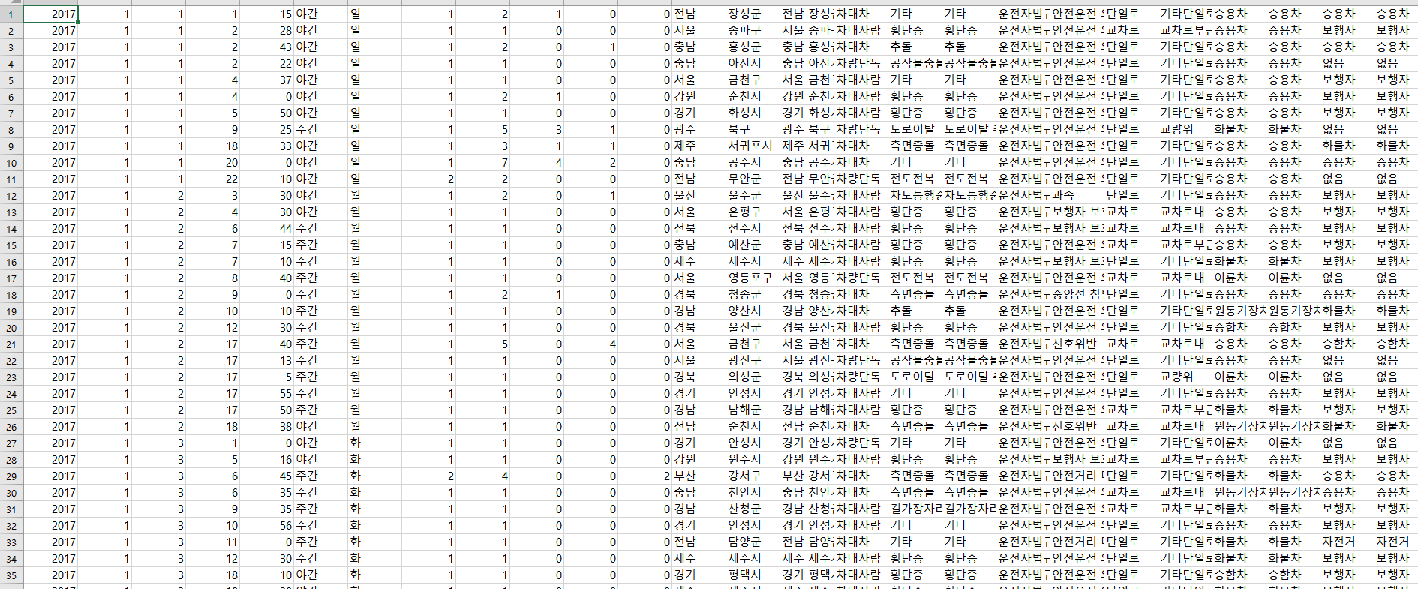

데이터 형식
데이터의 개수 27254
2
1
문제
풀이
문제
내용

Slide 5
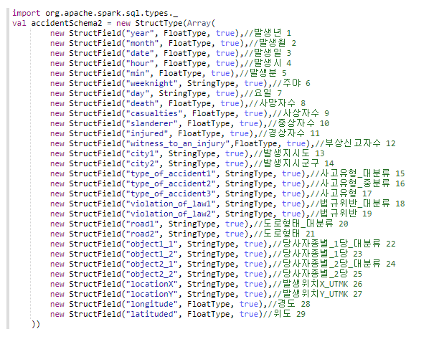
데이터에 따른 스키마 정의
2
1
문제
풀이
문제
내용

Slide 6
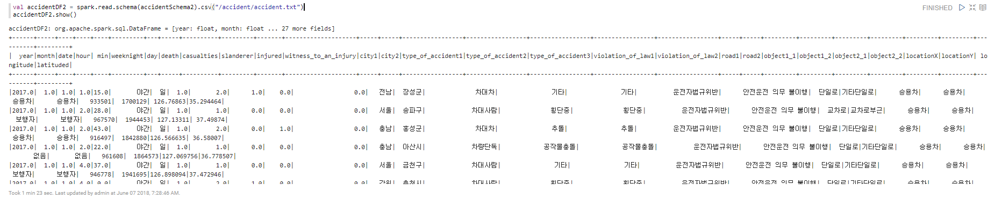
accidentDF2 데이터 프레임 생성
2
1
문제
풀이
문제
내용

Slide 7
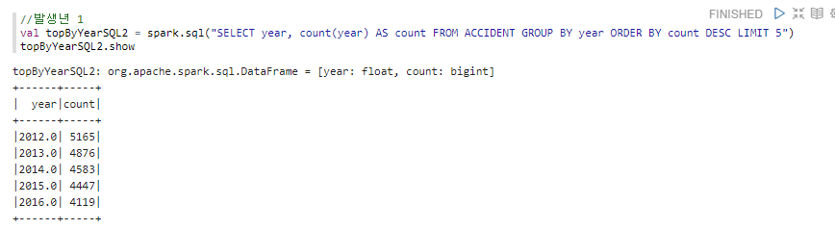
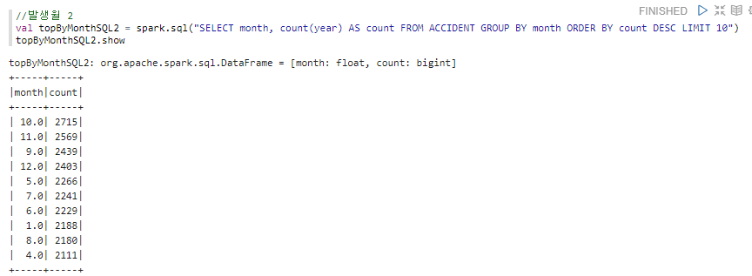
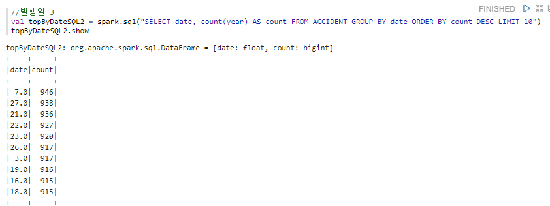
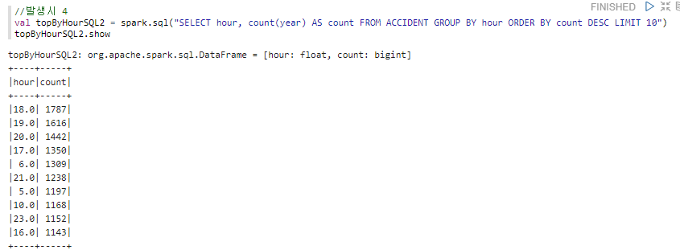
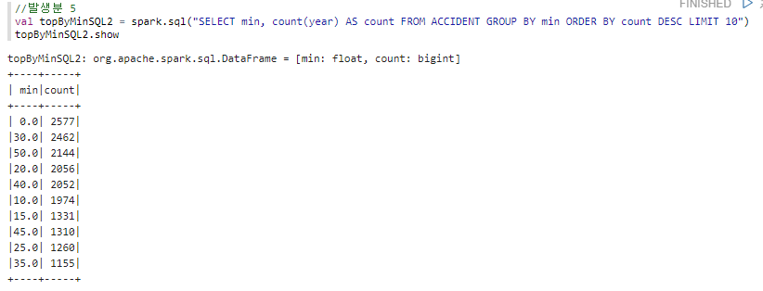
각 데이터에 대한 정렬 - 1
2
1
문제
풀이
문제
내용

Slide 8
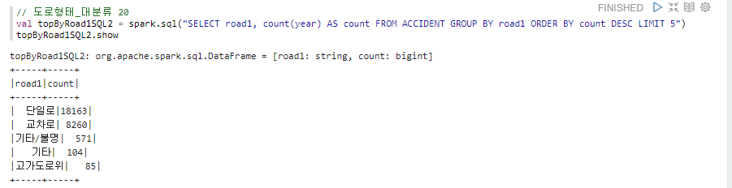
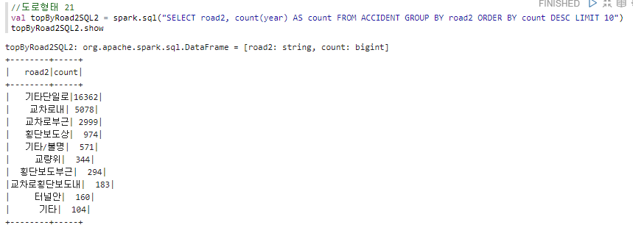
각 데이터에 대한 정렬 - 5
2
1
문제
풀이
문제
내용

Slide 9
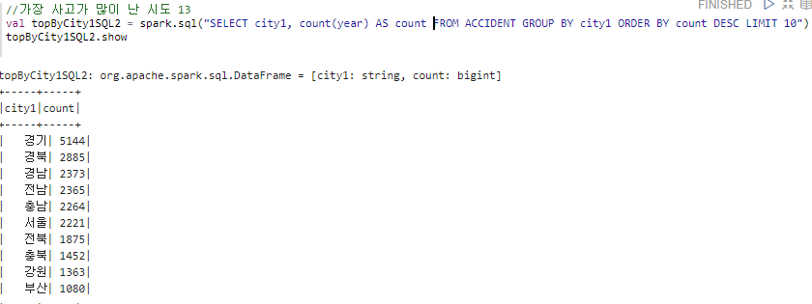
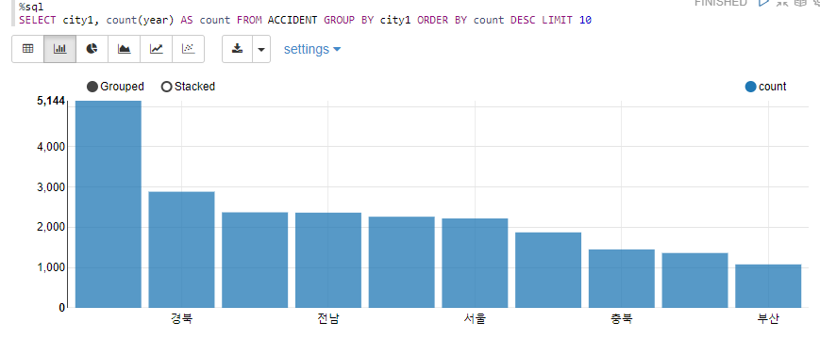
가장 사고가 많이 난 시도
2
1
문제
풀이
문제
내용

Slide 10
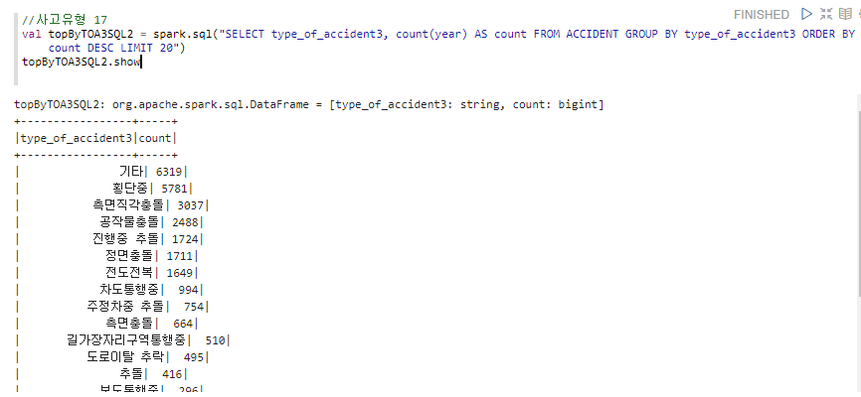
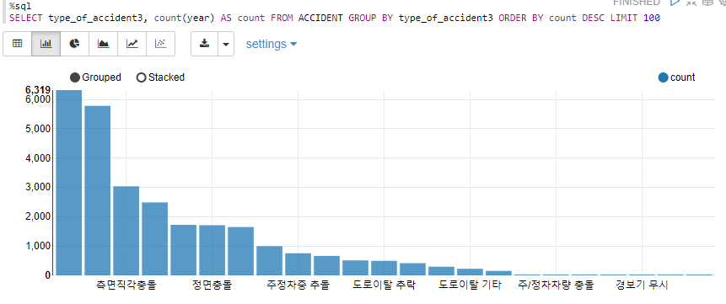
사고가 가장 많이 나는 유형
2
1
문제
풀이
문제
내용

Slide 11
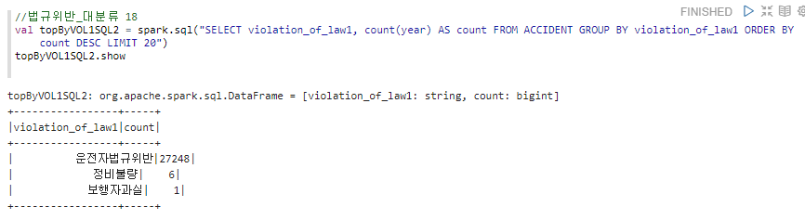
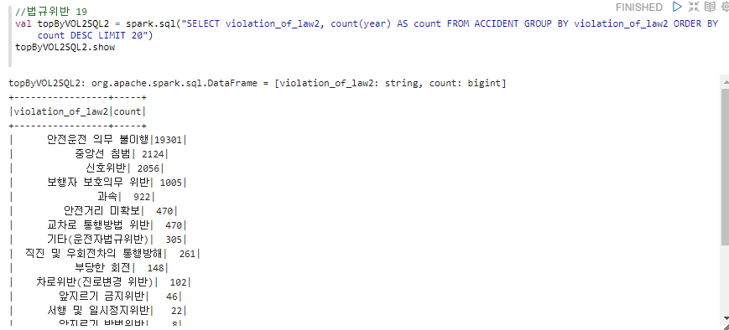
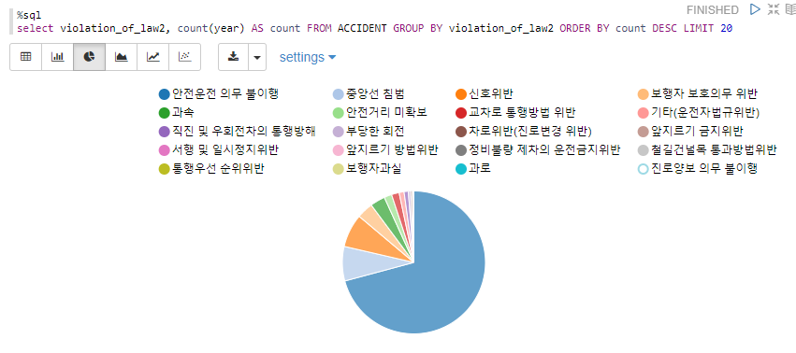
가장 많은 법규 위반을 하는 유형
2
1
문제
풀이
문제
내용

Slide 12
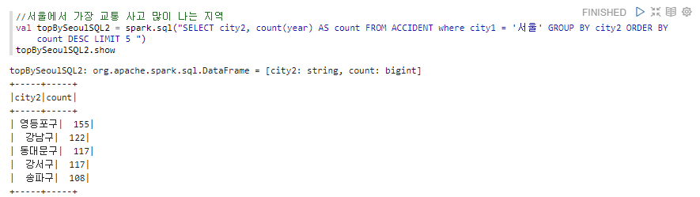
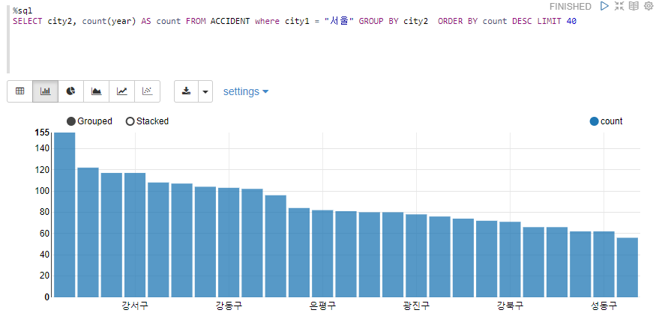
서울 에서 가장 교통 사고가 많이 나는 지역
2
1
문제
풀이
문제
내용

Slide 13
2
1
문제
내용
교통 사고 위치를 군집화 하여
그룹으로 만들기
(그룹으로 묶어 사고 발생시 거점 병원의 설립 목적)

Slide 14
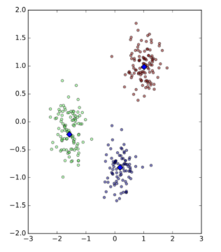
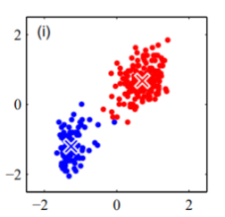
군집화 - (K – 평균)?
2
1
K-평균 클러스터링 알고리즘은 n개의 중심점을 찍은 후에, 이 중심점에서 각 점 간의 거리의 합이 가장 최소화가 되는 중심점 n의 위치를 찾고, 이 중심점에서 가까운 점들의 중심점을 기준으로 묶는 클러스터 링 알고리즘이다.
문제
풀이
문제
내용

Slide 15
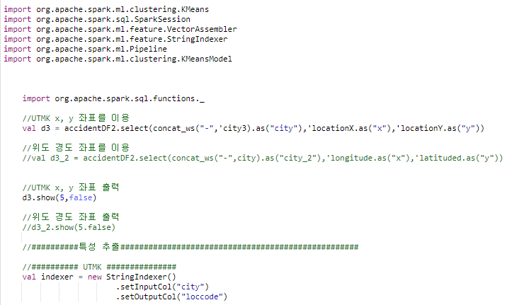
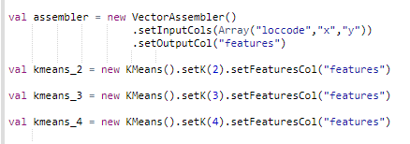
K평균 코드 - 1
2
1
문제
풀이
문제
내용

Slide 16
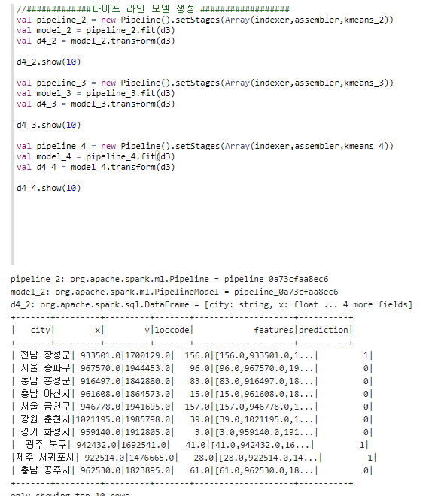
K평균 코드 - 2
2
1
문제
풀이
문제
내용

Slide 17
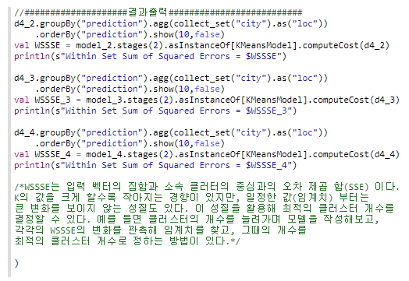
K평균 코드 - 3
2
1
문제
풀이
문제
내용

Slide 18
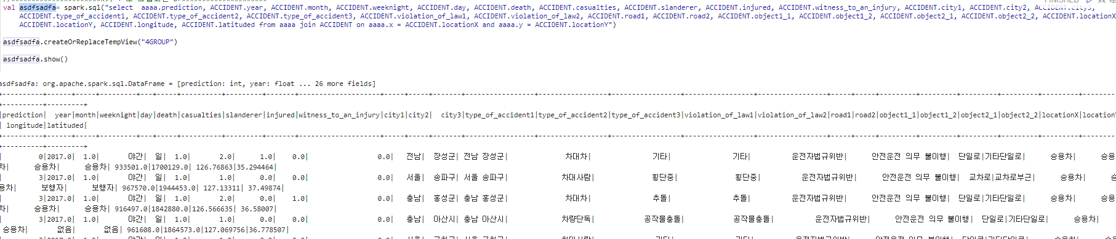
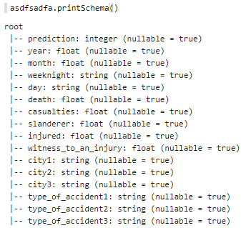
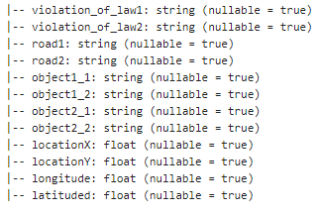
K평균에 의하여 나눠진 그룹을 추가한 DF
문제
풀이
문제
내용

Slide 19
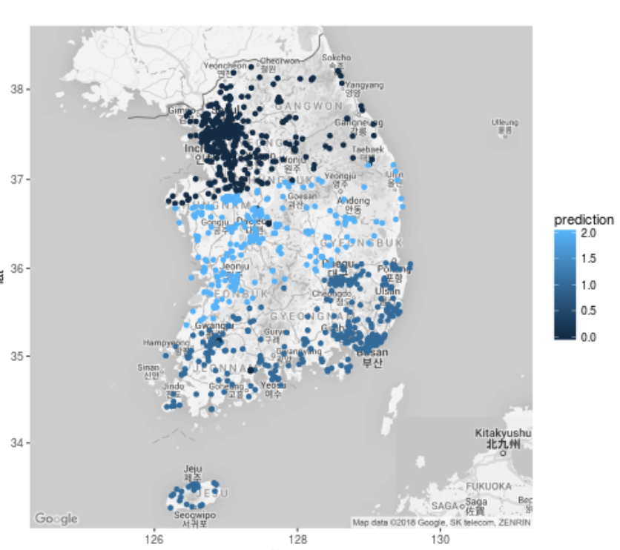
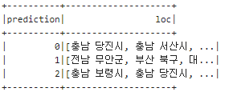

K-평균 (K = 3)
0
2
1
WSSSE는 입력 벡터의 집합과 소속 클러스터의 중심과의 오차 제곱 합(SSE)이다. K의 값을 크게 할 수록 작아지는 경향이 있지만, 일정한 값(임계 치) 부터는 큰 변화를 보이지 않는 성질이 있다. 이 성질을 활용해 최적의 클러스터 개수를 결정 할 수 있다.

Slide 20
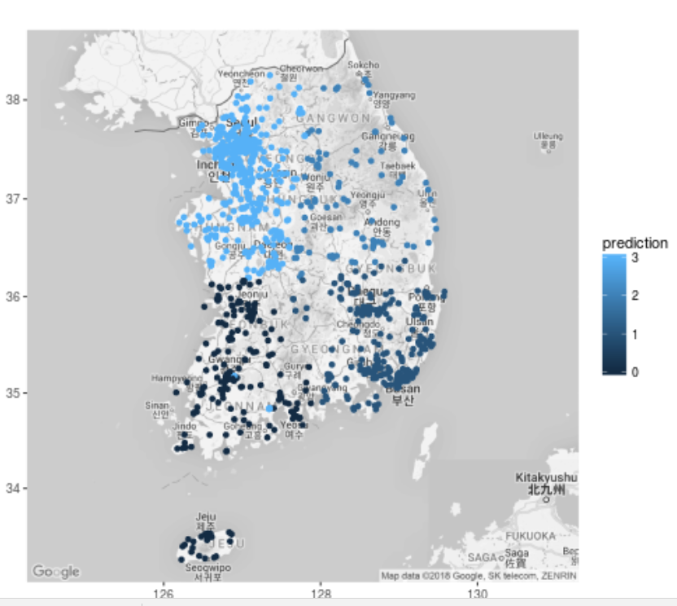
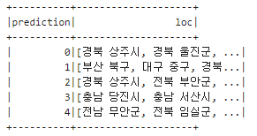

K-평균 (K = 4)
문제
내용
2
0 1
WSSSE는 입력 벡터의 집합과 소속 클러스터의 중심과의 오차 제곱 합(SSE)이다. K의 값을 크게 할 수록 작아지는 경향이 있지만, 일정한 값(임계 치) 부터는 큰 변화를 보이지 않는 성질이 있다. 이 성질을 활용해 최적의 클러스터 개수를 결정 할 수 있다.

Slide 21


K-평균 (K = 2, K = 5)
K가 2 일 때 WSSSE값
K가 5 일 때 WSSSE값

Slide 22
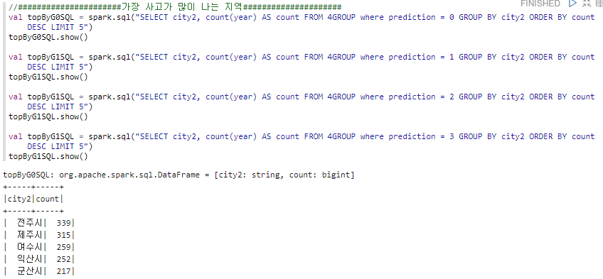
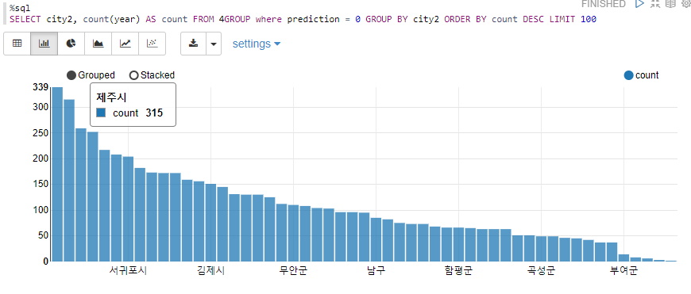
그룹 0 에서 가장 사고가 많이 나는 지역 5개

Slide 23
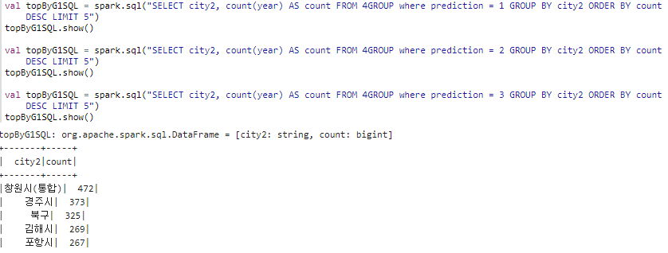
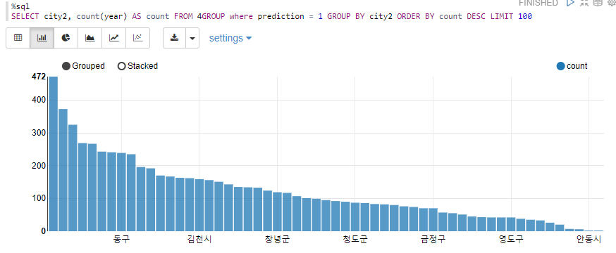
그룹 1 에서 가장 사고가 많이 나는 지역 5개
문제
풀이
문제
내용

Slide 24
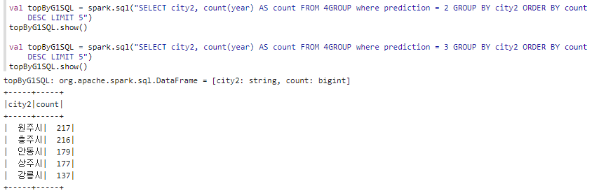
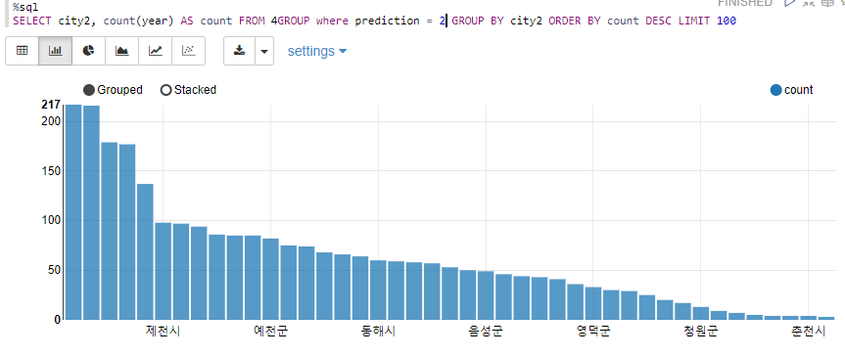
그룹 2 에서 가장 사고가 많이 나는 지역 5개

Slide 25
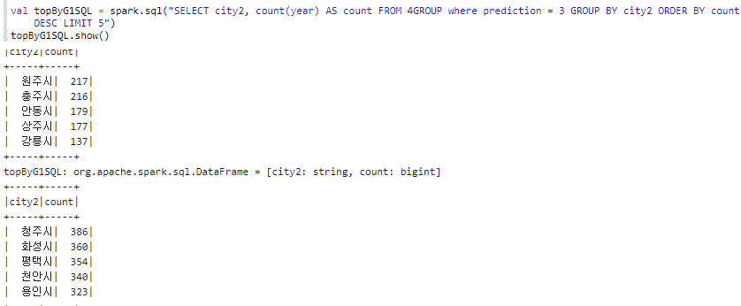
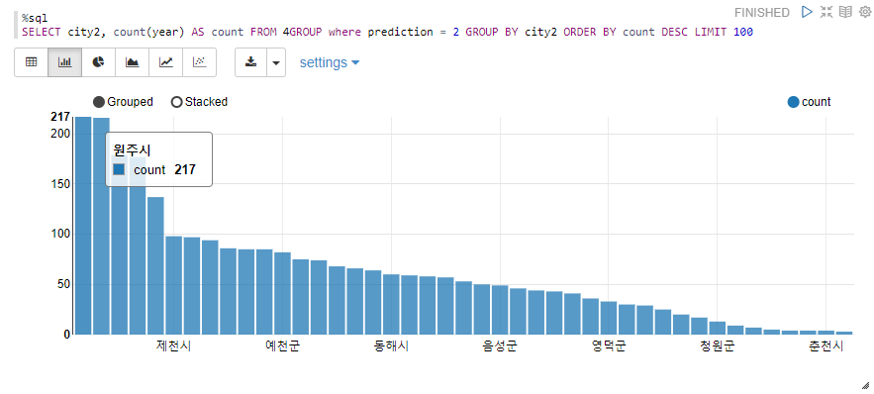
그룹 3 에서 가장 사고가 많이 나는 지역 5개

Slide 26
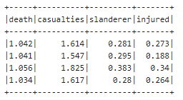
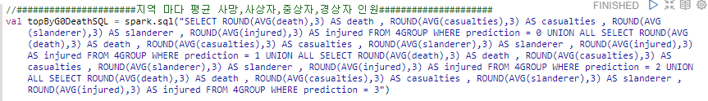
그룹 데이터 분석
교통 사고시 발생 하는 평균 사망자, 사상자, 중상자, 경상자
Group 0
Group 1
Group 2
Group 3

Slide 27
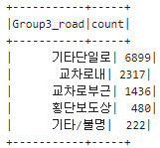
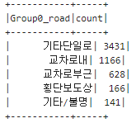
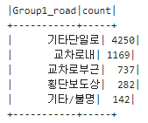
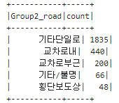
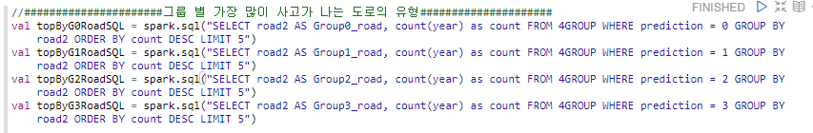
그룹 데이터 분석
그룹 별 가장 많이 사고가 나는 도로의 유형
4개의 그룹 모두 기타단일로를 제외한 교차로에서 교통 사고가 가장 많이 일어 나므로 교차로 내 교통 사고 방지를 위하여 노력 해야 한다.

Slide 28
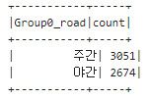
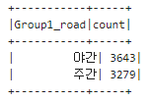



그룹 데이터 분석
그룹 별 주 야 사고 발생 횟 수
0번과 2번의 그룹은 주간, 1번과 3번의 그룹은 야간에 교통 사고가 많이 발생 하므로 사고 방지를 위하여 노력 해야 한다.

Slide 29
결론
4개의 그룹으로 나누면 사고 난 지역을 관리하기 더 쉽다.
각각의 그룹에서 발생 하는 사고의 원인은 모두 비슷 하다.
조금 더 정확한 데이터 분석을 하기 위해서는 데이터의 양이 더 많아야 된다.

Slide 30
감사합니다.

